Slide 3
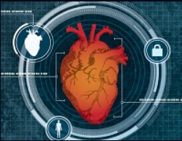
Votre cœur est la clé de tout ce que vous faites, c'est pourquoi suivre l'évolution de votre fréquence cardiaque est si intéressant. Que ce soit pour améliorer vos performances sportives, mieux connaître votre dépense calorique ou disposer de précieux indicateurs de forme générale, le suivi automatique et continu est un réel atout.

Slide 4
Les battements du cœur remplaceront les mots de passe

Slide 5
Des chercheurs ont créé un système biométrique qui s'appuie sur la numérisation du cœur d'une personne pour en déterminer la taille, la forme et le rythme. Le but ? Se servir de ces informations uniques comme outil biométrique.

